Slide 1
Ας το πούνε τα χαρτιά
HEART: Σκεφτείτε και μοιραστείτε κάτι από την επαγγελματική σας ζωή που σας «γεμίζει», σας δίνει χαρά και ικανοποίηση.
SPADE: Σκεφτείτε και μοιραστείτε κάτι το οποίο σας δυσκολεύει ως επαγγελματία.
DIAMOND: Σκεφτείτε και μοιραστείτε κάτι από την επαγγελματική σας ζωή το οποίο θεωρείτε πολύτιμο.
CLUB: Σκεφτείτε και μοιραστείτε κάτι από την επαγγελματική σας ζωή το οποίο νιώθετε ότι χρειάζεται να «καλλιεργήσετε»

Slide 2


IO3 – Εκπαίδευση για τη Δημιουργία E-book
Webinar Κατάρτισης Εκπαιδευτικών
Νικολακοπούλου Έλλη – Researcher & Ψυχολόγος
IASIS NGO

Slide 3
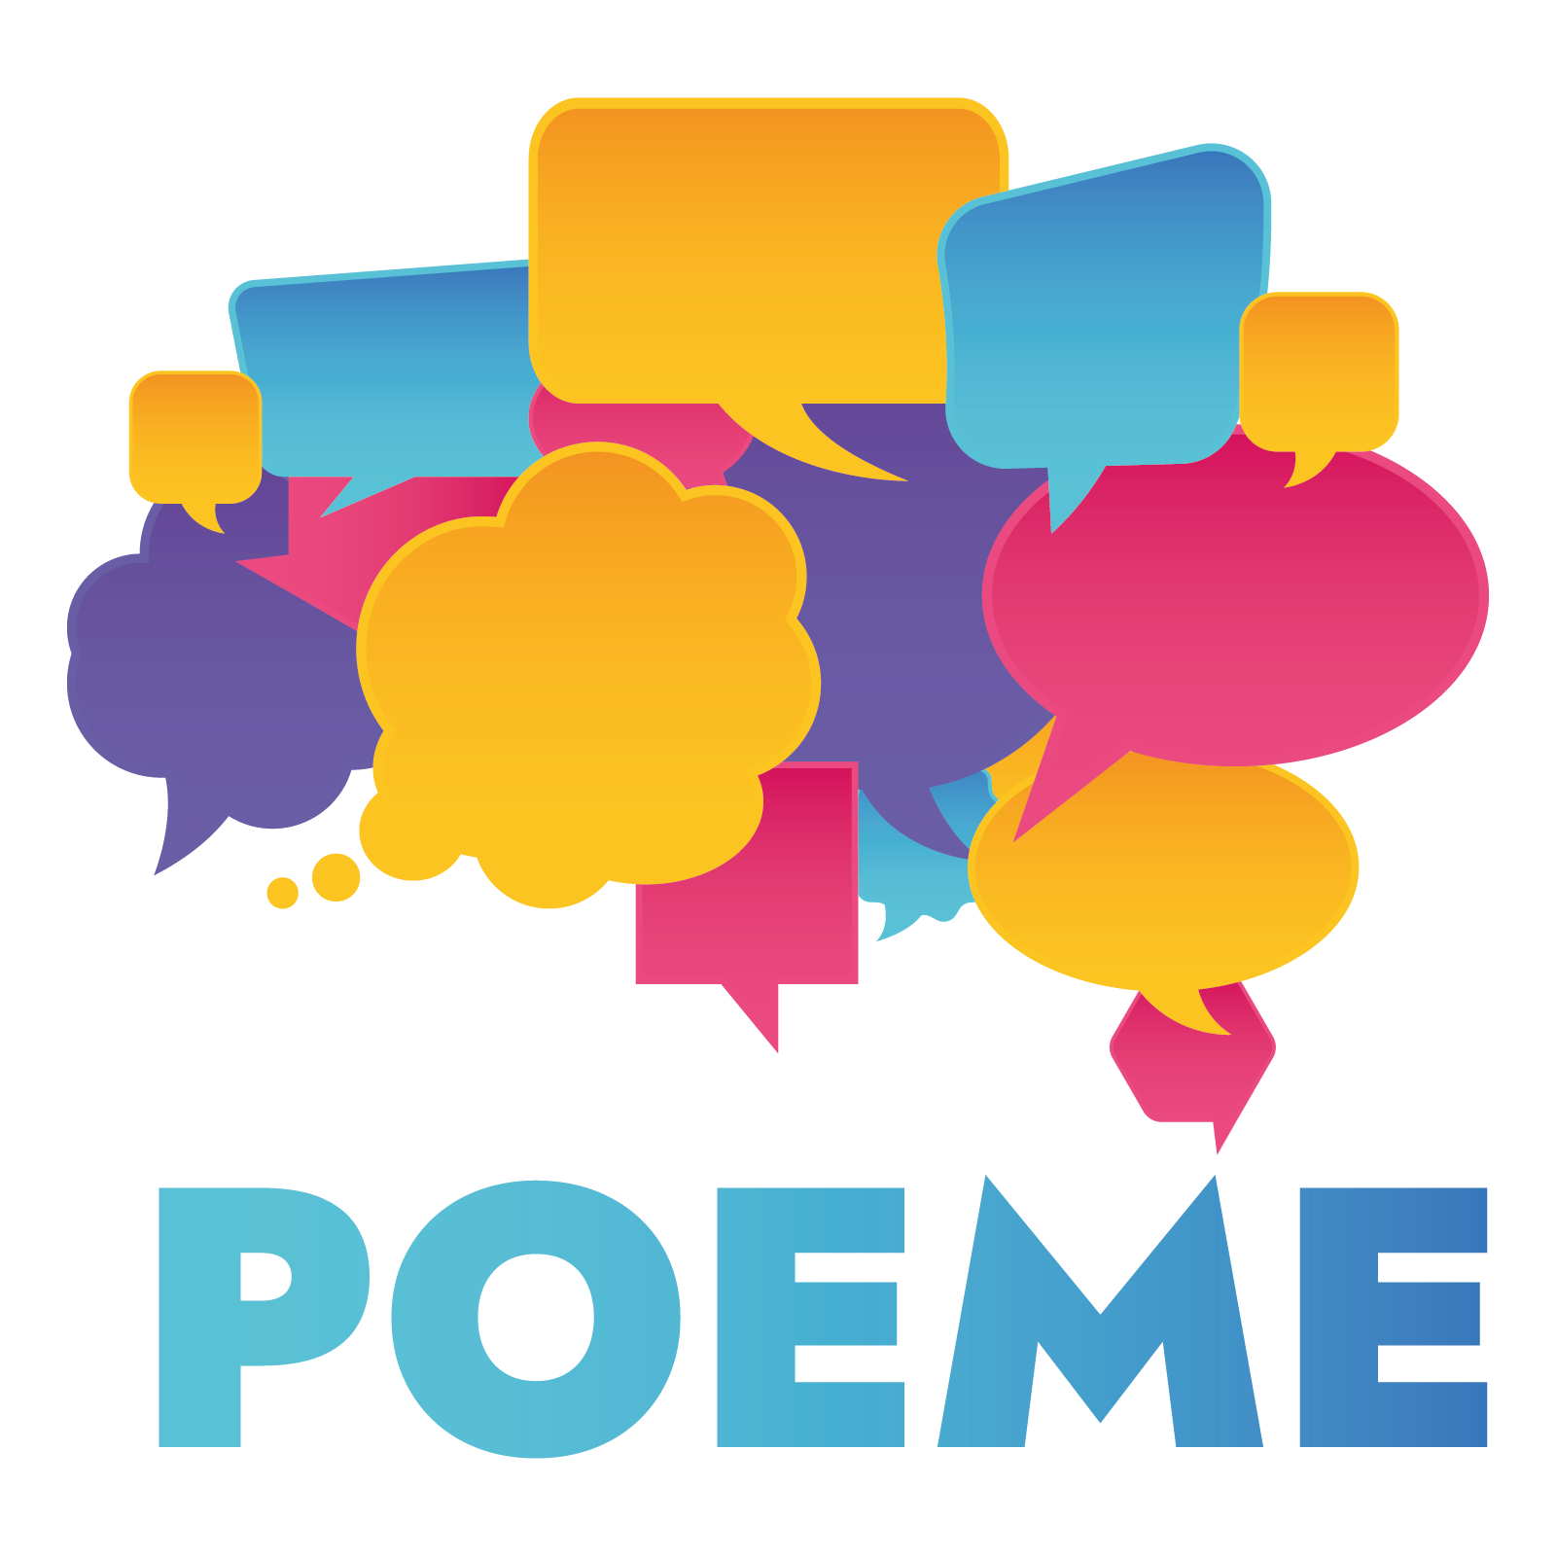
Περιεχόμενο της συνάντησης
1 – Παρουσίαση Έργου
  Εταίροι
  Στόχοι έργου
  Πνευματικά Παραδοτέα του Έργου
2 – Δημιουργία e-books
  Παιδαγωγικό μέρος – γιατί να χρησιμοποιήσω e-books?
  Τεχνικό μέρος – χρήση λογισμικού για τη δημιουργία e-book

Slide 4
Παρουσίαση Έργου

Slide 5







Εταίροι
Γαλλία
Βέλγιο
Πορτογαλία
Ελλάδα
Κύπρος
Ελλάδα

Slide 6
Στόχοι Έργου
Οι κύριοι στόχοι του Έργου POEME είναι:
Ο εκμοντερνισμός της διδασκαλίας δεύτερης γλώσσας, τόσο σε περιεχόμενο (Ευρωπαϊκή Πολιτιστική Κληρονομιά), όσο και σε μορφή (χρήση ψηφιακών εργαλείων), και η δημιουργία εκθέσεων μικτής μάθησης από τους μαθητές
Η ενίσχυση των ψηφιακών και κοινωνικών δεξιοτήτων των εκπαιδευτικών και των μαθητών
Το έργο αυτό θα δημιουργήσει γλωσσικό και πολιτισμικό πλούτο, συμβάλλοντας παράλληλα στην ένταξη των μαθητών με μεταναστευτική βιογραφία στον πολιτισμό της χώρας υποδοχής.
Στόχος του έργου είναι η παροχή γλωσσικής υποστήριξης στους μαθητές, σε οποιαδήποτε από τις τέσσερις γλώσσες της κοινοπραξίας
(Αγγλικά, Γαλλικά, Πορτογαλικά, Ελληνικά).

Slide 7
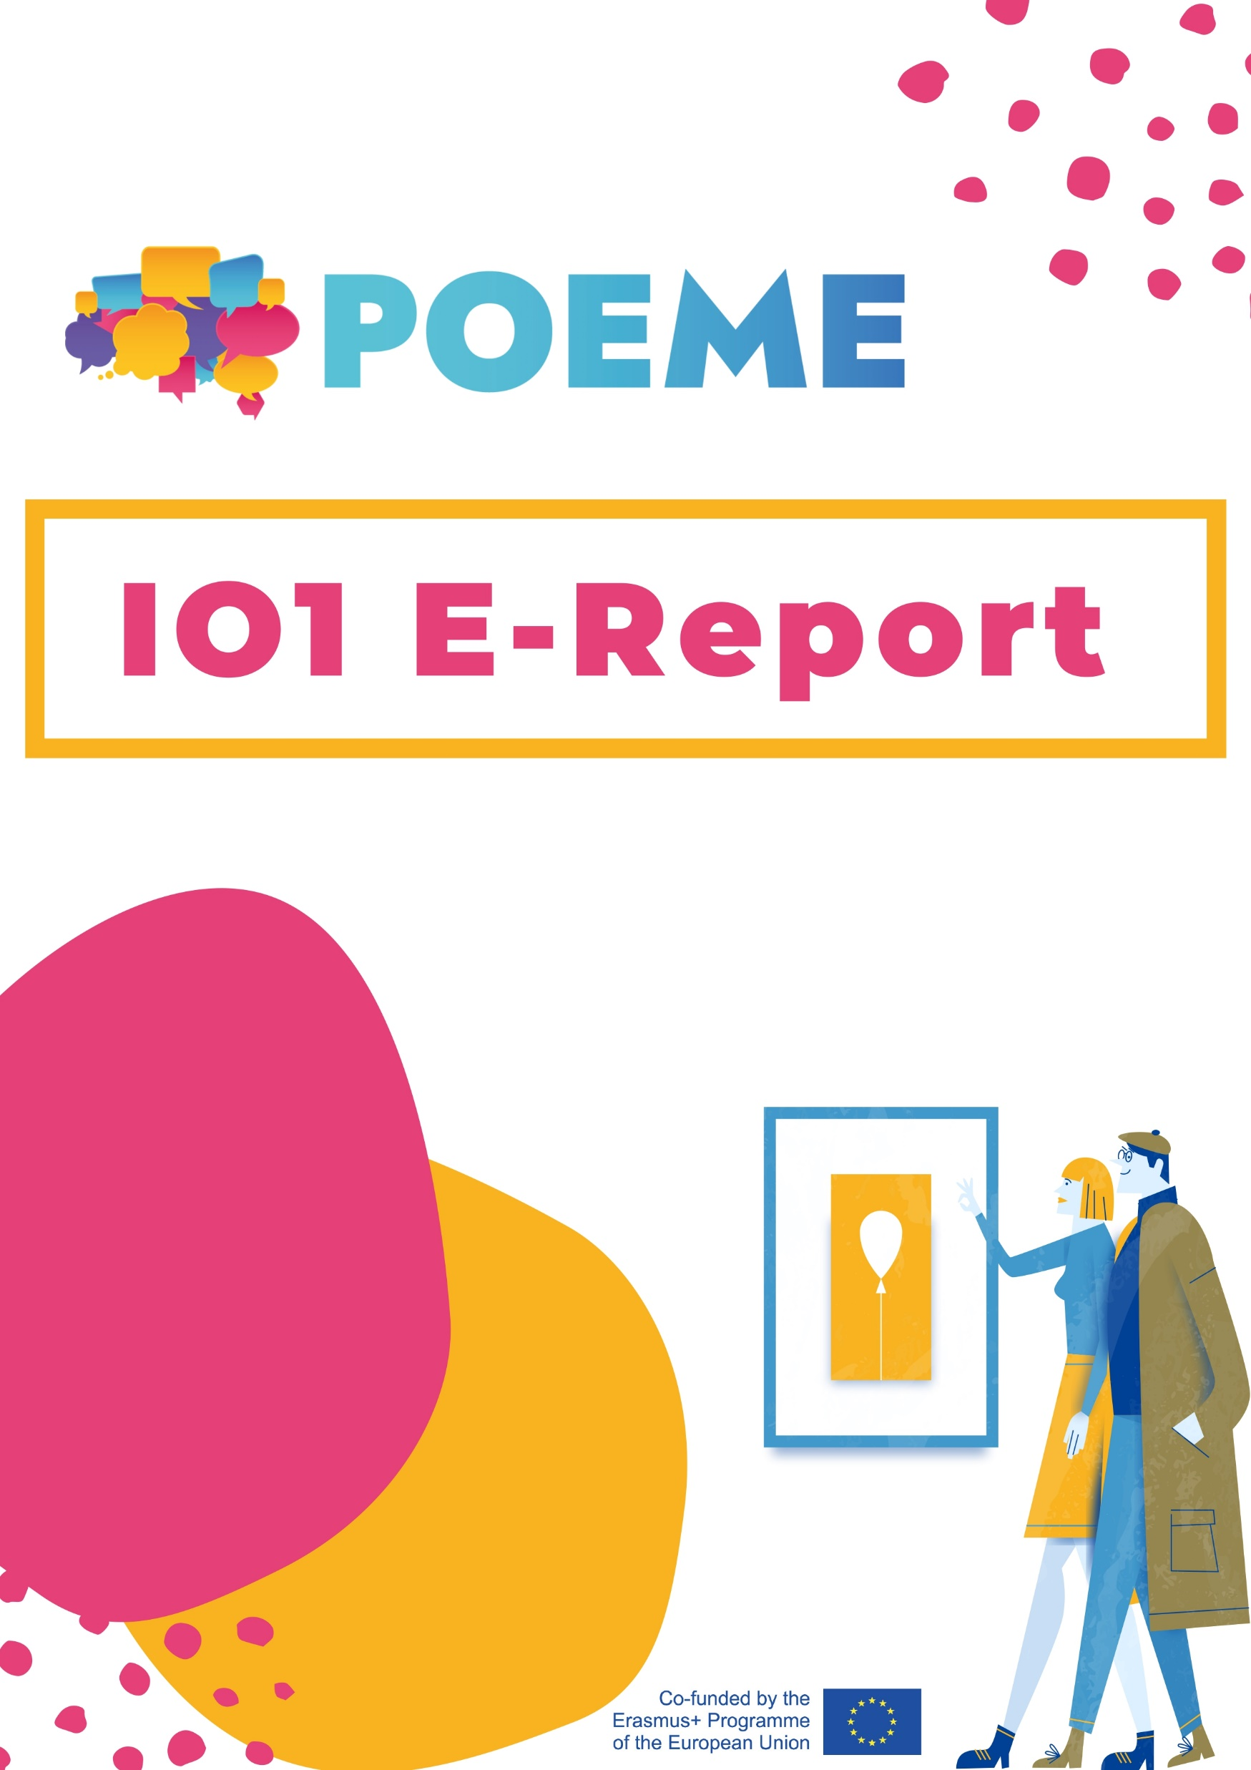
Εργαλεία POEME
Εργαλείο 1
Ηλεκτρονική Έκθεση POEME
Θέτει ένα θεωρητικό πλαίσιο για όλα τα αποτελέσματα του έργου, τονίζοντας:
Την αξία των μη τυπικών μεθόδων διδασκαλίας
Τις δυνατότητες που προσφέρει η χρήση ηλεκτρονικών φύλλων εργασίας και ηλεκτρονικών βιβλίων στη διδασκαλία της δεύτερης γλώσσας
Την αξία της ενσωμάτωσης στοιχείων της Ευρωπαϊκής πολιτιστικής κληρονομιάς και των εκθέσεων μικτής μάθησης ως παιδαγωγικά εργαλεία.

Slide 8
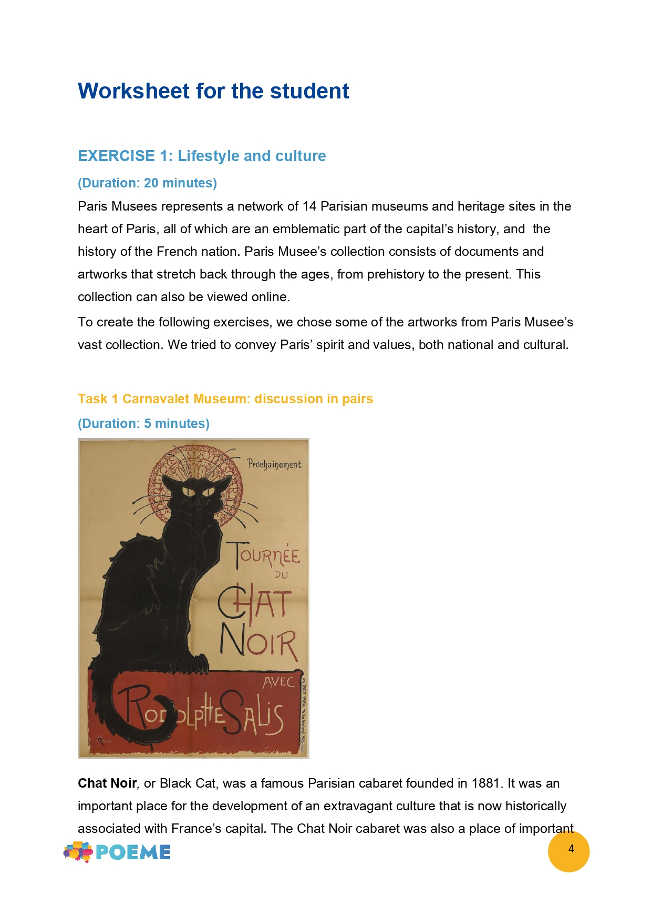
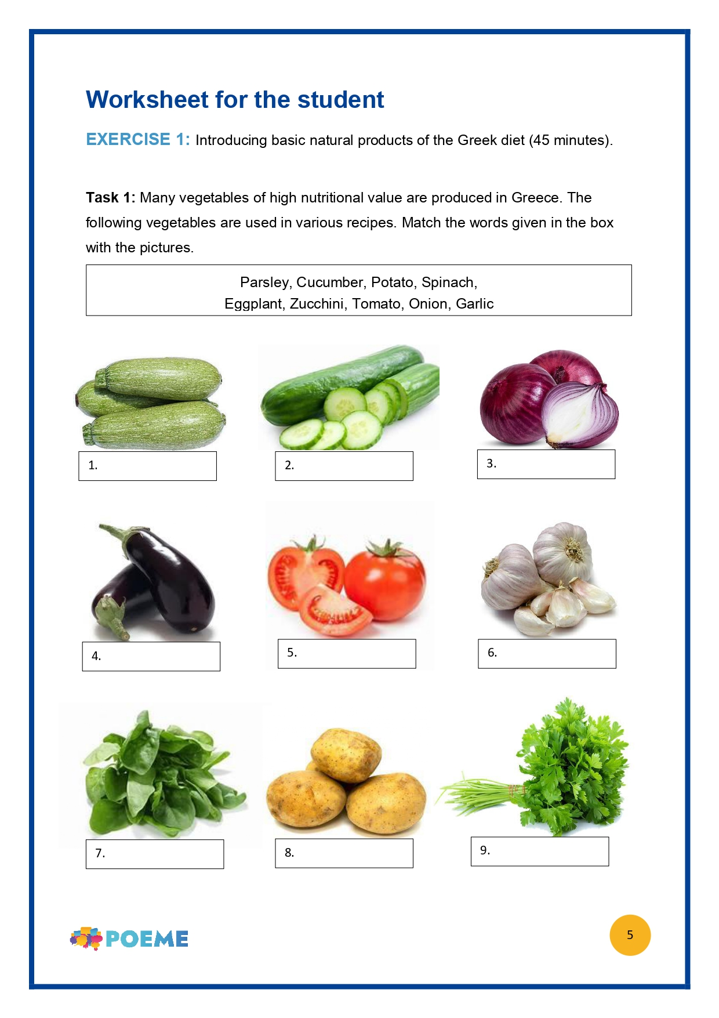
Εργαλεία POEME
Εργαλείο 2
Ηλεκτρονικά φύλλα εργασίας POEME
Κάθε εταίρος παρήγαγε 3 φύλλα εργασίας στα Aγγλικά, συνολικά 18 φύλλα εργασίας, τα οποία μεταφράστηκαν στις γλώσσες της σύμπραξης.
Ομάδα στόχος: μαθητές από 12-18 ετών
Θέμα: Στοιχεία της υλικής, άυλης, φυσικής και ψηφιακής πολιτιστικής κληρονομιάς.

Slide 9
Εργαλεία POEME
Εργαλείο 3
Εργαλείο 4
POEME E-Books
Ηλεκτρονικός Οδηγός POEME για τις εκθέσεις POEME
Δημιουργήθηκαν 10 ηλεκτρονικά βιβλία βασισμένα σε θέματα της Ευρωπαϊκής Πολιτιστικής Κληρονομιάς.
Κάθε βιβλίο παρουσιάζεται σε τρία επίπεδα δυσκολίας.
Τα βιβλία είναι οπτικά ελκυστικά και διαδραστικά, και περιέχουν φωνητικές περιγραφές των ιστοριών, καθώς και ορισμούς των δύσκολων λέξεων.
H παρούσα δραστηριότητα περιλαμβάνει ένα διαδικτυακό σεμινάριο, του οποίου στόχος είναι να διδάξει τους εκπαιδευτικούς πώς να χρησιμοποιήσουν ένα λογισμικό για τη δημιουργία ηλεκτρονικών βιβλίων.
Διαδραστικό παιδαγωγικό εργαλείο που θα βασίζεται στα προηγούμενα παραδοτέα, και θα καλεί τους μαθητές, με την καθοδήγηση των εκπαιδευτικών, να συνεργαστούν για την επιμέλεια μιας μικτής (ψηφιακής ή φυσικής) έκθεσης για την πολιτιστική κληρονομιά, προσφέροντάς τους τα εργαλεία που χρειάζονται.

Slide 10
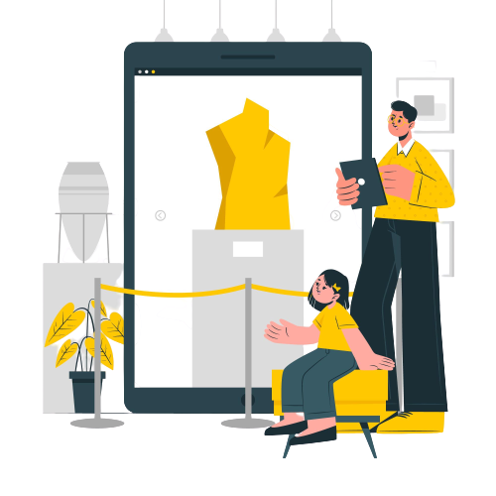
Εργαλεία POEME
Εργαλείο 5
Εκθέσεις Μικτής Μάθησης POEME
Οι μικτές εκθέσεις POEME (ψηφιακές ή φυσικές) για την πολιτιστική κληρονομιά θα θέσουν σε εφαρμογή τις δεξιότητες που αποκτήθηκαν στα προηγούμενα Παραδοτέα.
Οι μαθητές θα ενεργήσουν ως επιμελητές, σχεδιάζοντας και δημιουργώντας τις εκθέσεις.
Κάθε εταίρος θα είναι υπεύθυνος για τη δημιουργία μιας προσαρμοσμένης ψηφιακής ή φυσικής έκθεσης, ακολουθώντας κάθε ένα από τα μέρη που παρουσιάζονται στο διαδραστικό ηλεκτρονικό εγχειρίδιο (ΕΡΓΑΛΕΙΟ 4).
Οι εκθέσεις μικτής μάθησης θα δημιουργηθούν αρχικά στα Αγγλικά, και σε μεταγενέστερο στάδιο θα μεταφραστούν στα Γαλλικά, Ελληνικά και Πορτογαλικά.
Θα λειτουργούν ως έτοιμα δείγματα που θα μπορούν να προβληθούν και να εξερευνηθούν (στην περίπτωση των ψηφιακών εκθέσεων), καθώς και να μεταφορτωθούν και να εκτυπωθούν (στην περίπτωση των φυσικών εκθέσεων), μέσω της "Ψηφιακής Πινακοθήκης POEME".
Πηγή της εικόνας: freepik.com

Slide 11

Το έργο POEME σε νούμερα:
1 Ηλεκτρονική Έκθεση (Αγγλικά, μετάφραση στα Ελληνικά, Γαλλικά, Πορτογαλικά)
18 Ηλεκτρονικά Φύλλα Εργασίας στα με θέμα την Ευρωπαϊκή Πολιτιστική Κληρονομιά, μεταφρασμένα στα ΕΛ, ΓΛ, ΠΓ
10 Διαδραστικά e-books, μεταφρασμένα στα ΕΛ, ΓΛ, ΠΓ
6 Μικτές Εκθέσεις που αποτελούν την "Ψηφιακή Πινακοθήκη POEME", μεταφρασμένες στα ΕΛ, ΓΛ, ΠΓ
Συμμετοχή 200 μαθητών στη δημιουργία μικτών εκθέσεων POEME
Συμμετοχή 90 Ευρωπαίων εκπαιδευτικών στη δημιουργία εκθέσεων

Slide 12
Δημιουργία E-book
Παιδαγωγικό Μέρος

Slide 13
Γιατί να χρησιμοποιήσω E-books;
Σε αντίθεση με τα έντυπα βιβλία, τα ηλεκτρονικά βιβλία έχουν μεγάλες δυνατότητες διαδραστικότητας, με στοιχεία όπως: ήχος, βίντεο, κινούμενα σχέδια, παιχνίδια γνώσεων, γραφικά στοιχεία, διαδραστικές ερωτήσεις και δημοσκοπήσεις.
Τείνουν επίσης να περιλαμβάνουν τις ακόλουθες λειτουργίες:
Λειτουργία "πρόσφατα προβληθέντα" - βοηθά τους αναγνώστες να παρακολουθούν τις ενέργειές τους και να επισκέπτονται ξανά το περιεχόμενο που έχουν διαβάσει προηγουμένως.
Λειτουργία "καθολικής αναζήτησης" - επιτρέπει στους χρήστες να αναζητήσουν οποιοδήποτε τμήμα του ηλεκτρονικού βιβλίου πατώντας τη λέξη-κλειδί στη γραμμή αναζήτησης.
Λειτουργία "σελιδοδείκτης" - οι χρήστες μπορούν να επισημάνουν τα αποσπάσματα που είναι πιο σημαντικά γι' αυτούς.
Λειτουργία "σημειώσεις" - οι χρήστες μπορούν να προσθέσουν σημειώσεις σχετικά με το περιεχόμενο.

Slide 14
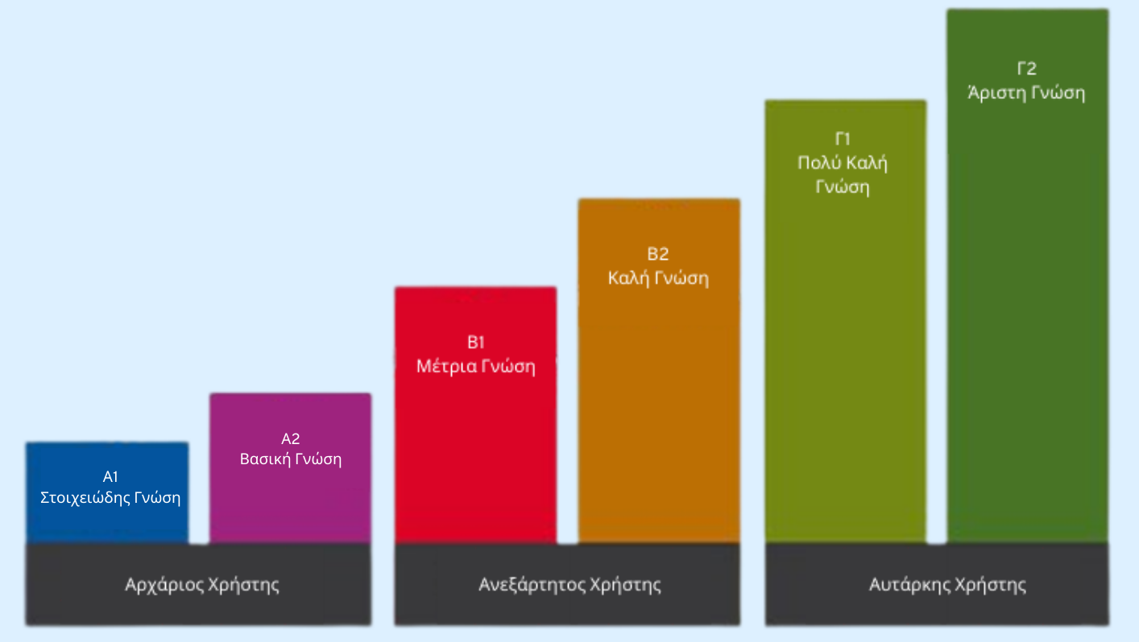
Ορίζοντας το γλωσσικό επίπεδο
Είναι απαραίτητο να αξιολογείτε σωστά το επίπεδο της δεύτερης γλώσσας των μαθητών, ώστε να μπορούν να επωφεληθούν στο έπακρο από τα ηλεκτρονικά σας βιβλία.
Το ΚΕΠΑ, ή το Κοινό Ευρωπαϊκό Πλαίσιο Αναφοράς για τις Γλώσσες, είναι το κύριο πλαίσιο αναφοράς, και κυμαίνεται μεταξύ του επιπέδου Α1 («στοιχειώδης γνώση») και Γ2 («άριστη γνώση»).
Πριν προσπαθήσετε να εκτιμήσετε και να αξιολογήσετε το γλωσσικό επίπεδο των μαθητών, ίσως είναι επίσης ενδιαφέρον να δώσετε στους μαθητές σας έναν πίνακα αυτοαξιολόγησης, ο οποίος έχει επίσης ετοιμαστεί από το ΚΕΠΑ. (https://europa.eu/europass/system/files/2020-05/CEFR%20self-assessment%20grid%20EN.pdf)
Πηγή της εικόνας: https://polyglotclub.com/help/language-learning-tips/language-levels-cefr

Slide 15
Τονίστε την ποικιλομορφία
και εξερευνήστε τον πολιτισμό
Η προσέγγιση του προγράμματος POEME για την εκμάθηση δεύτερης γλώσσας επικεντρώνεται κυρίως στην εξερεύνηση των πολιτισμών άλλων χωρών.
Αυτό θα ωθήσει τους μαθητές να βγουν από τη ζώνη άνεσής τους - γλωσσικά και γεωγραφικά - και θα κατανοήσουν καλύτερα την πολιτισμική πραγματικότητα στην οποία λειτουργούν οι ντόπιοι συμμαθητές τους.
Πιστεύουμε ότι αυτός ο τρόπος προσέγγισης της εκμάθησης της δεύτερης γλώσσας θα αποφέρει πολλά οφέλη στους μαθητές, επιτρέποντάς τους όχι μόνο να μάθουν μία δεύτερη γλώσσα, αλλά και να γνωρίσουν την ευρωπαϊκή πολιτιστική κληρονομιά.
Σας προτείνουμε να δοκιμάσετε αυτή την προσέγγιση και όταν δημιουργείτε e-books!

Slide 16
Δημιουργία E-book
Τεχνικό μέρος

Slide 17

Τί είδους e-books υπάρχουν;
Τα ηλεκτρονικά βιβλία προτιμώνται από πολλούς εκδότες επειδή έχουν χαμηλότερο κόστος παραγωγής, και πιθανώς μεγαλύτερη εμβέλεια του τελικού προϊόντος.
Επιπλέον, μπορούν να εμπλουτιστούν με πολυμέσα, όπως βίντεο, εικόνες και συνδέσμους.
Τα e-books υπάρχουν σε διάφορες μορφές:
ePub (συνήθης μορφή, αναγνώσιμη από πολλές συσκευές)
PDF (μη-φιλική προς τον αναγνώστη)
BBeB
DJVU
DOC, κλπ.
Πηγή Εικόνας: freepik.com

Slide 18
Λογισμικό “Book Creator”
Για να δημιουργήσετε e-books, σας προτείνουμε να χρησιμοποιήσετε το λογισμικό “Book Creator”, το οποίο είναι μία δωρεάν και online
Προτού χρησιμοποιήσετε το “Book Creator”, σας προτείνουμε:*
Να έχετε έτοιμο περιεχόμενο (κείμενο, εικόνα, ήχος) σε έναν φάκελο;
Να χρησιμοποιείτε εικόνες και ήχους χωρίς πνευματικά δικαιώματα (ιδανικά).
Book Creator
*Σεμινάριο προσαρμοσμένο από το υλικό που παρήχθη για το έργο DIMPA, διαθέσιμο εδώ

Slide 19
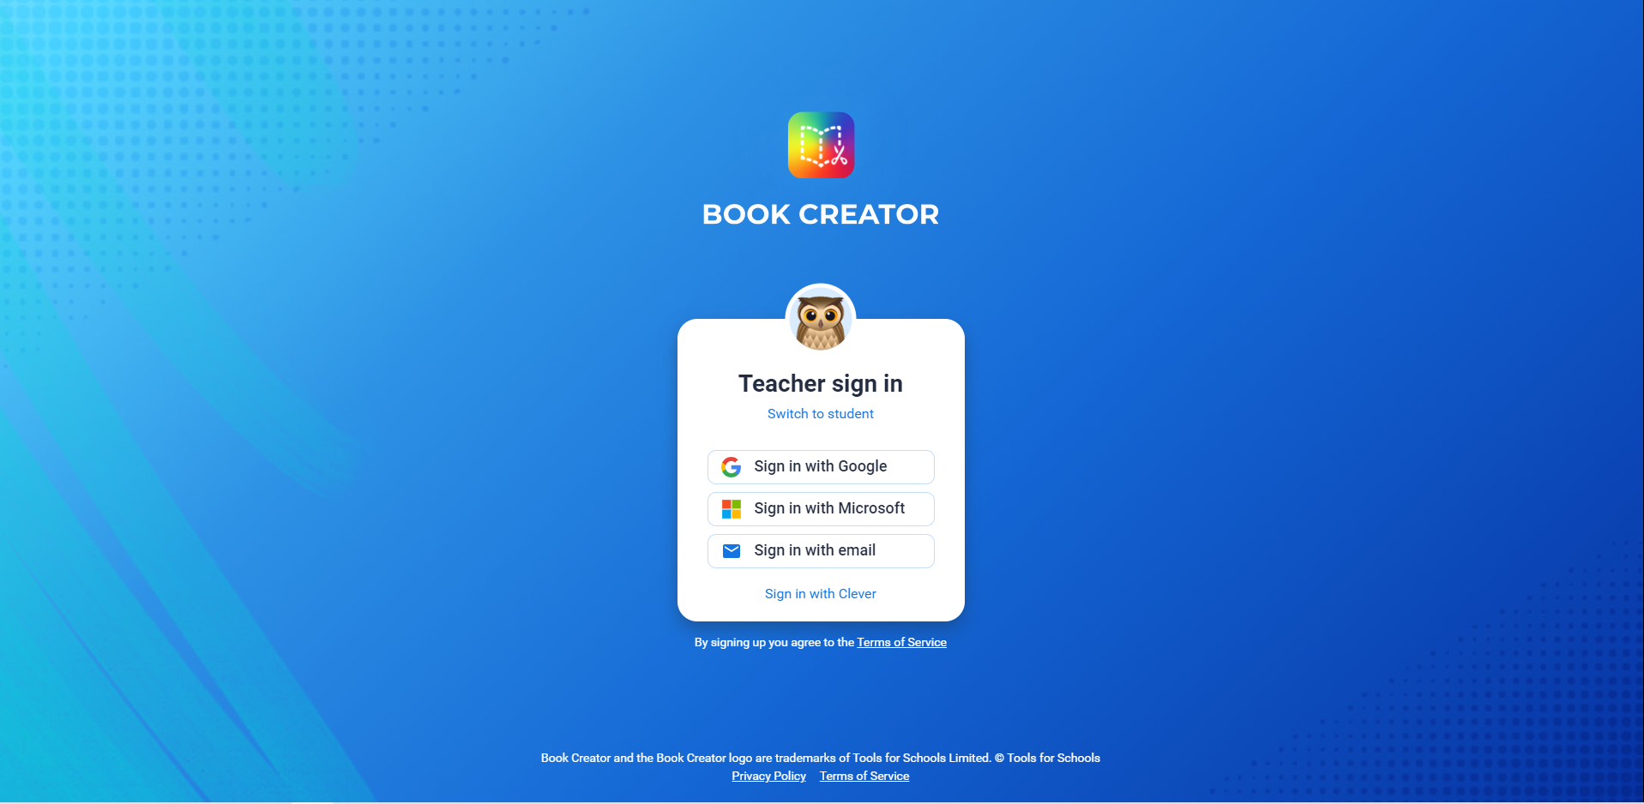

Book Creator
Βήμα 1: Εγγραφείτε ως Teacher

Slide 20
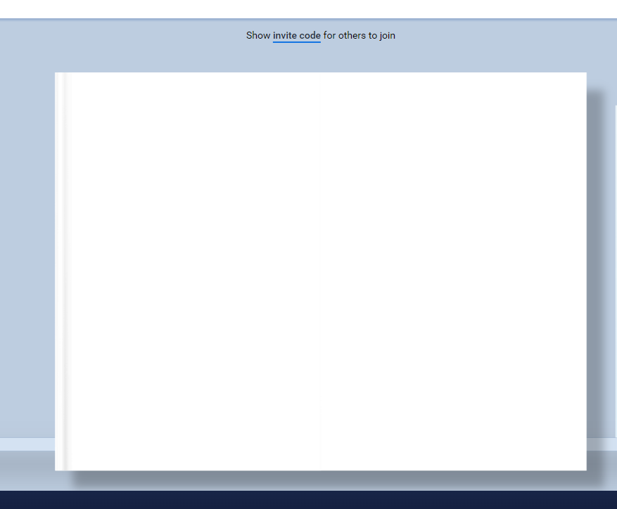
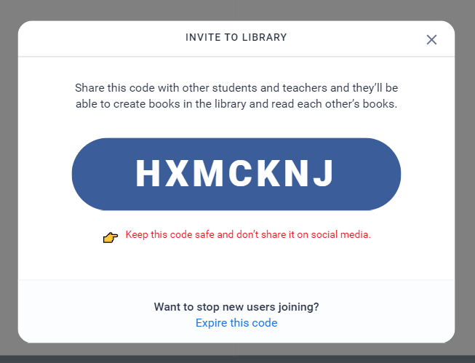
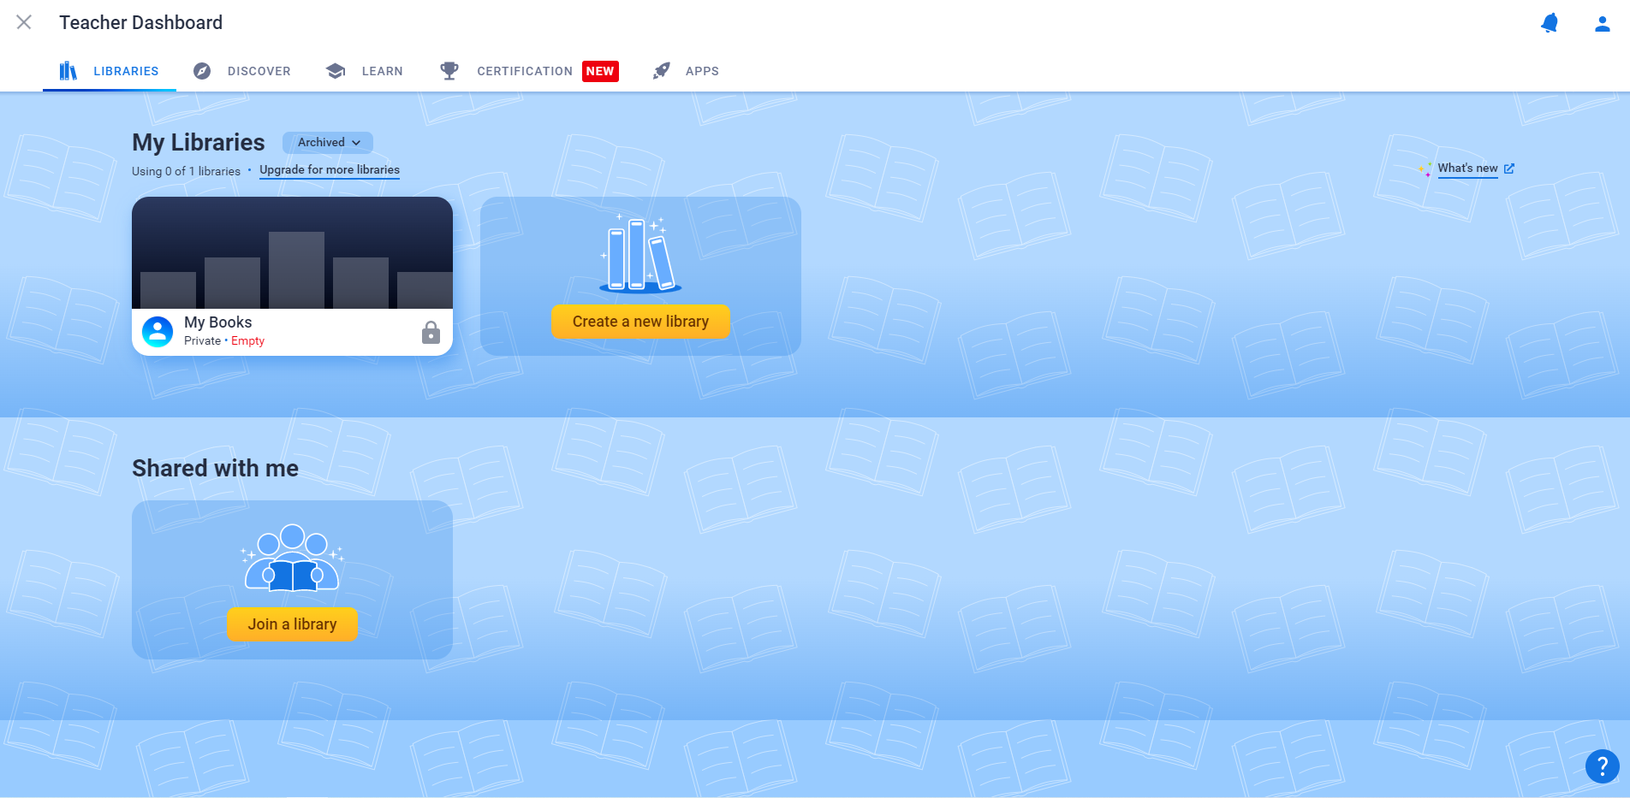
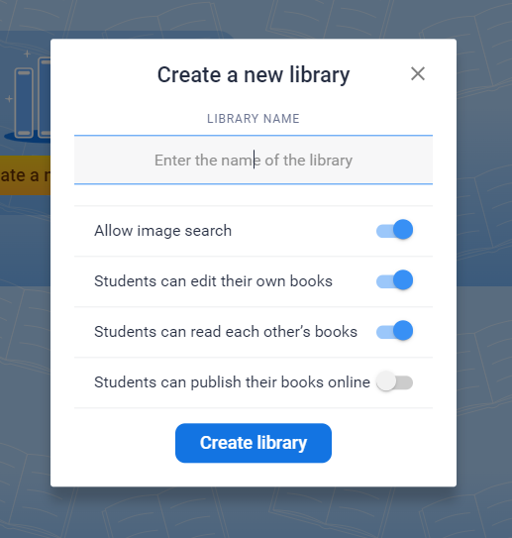
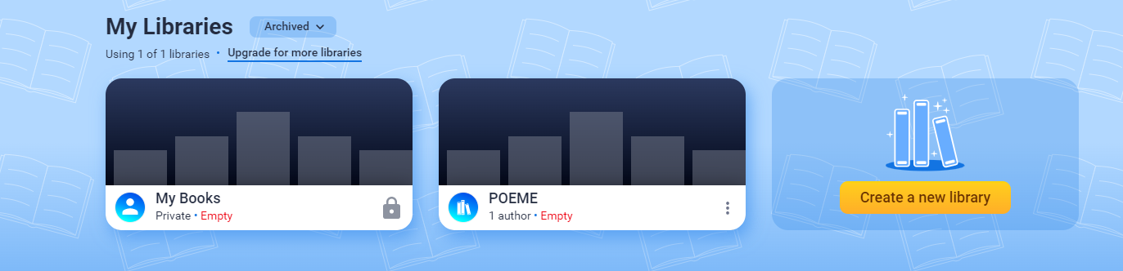
Book Creator
Step 2: Create a new library
Important: in the free version you can only have one library
THE CODE
Notes:
The dashboard
Click on create new library
Add name
Click on „create”
Library appears on the dashboard
You can invite others to join you in your library and create their books
You can only have one library – but you can create 40 books in that one library

Slide 21
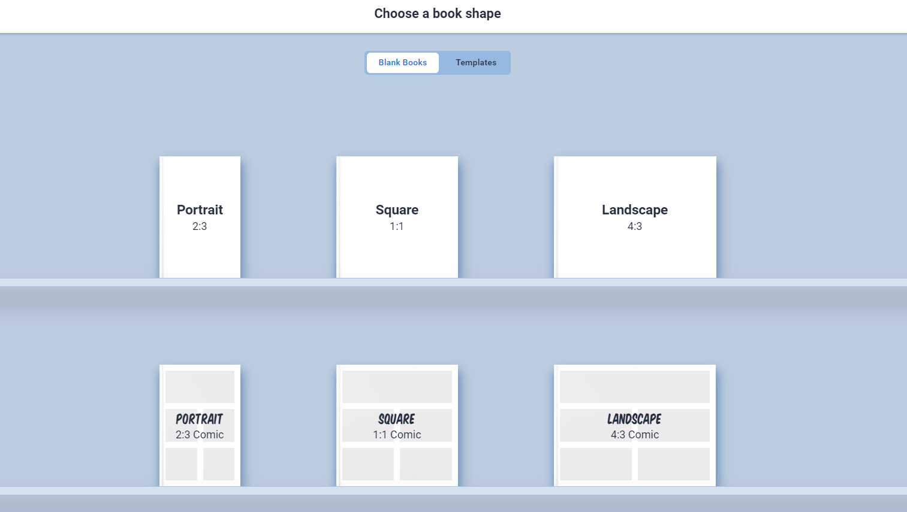
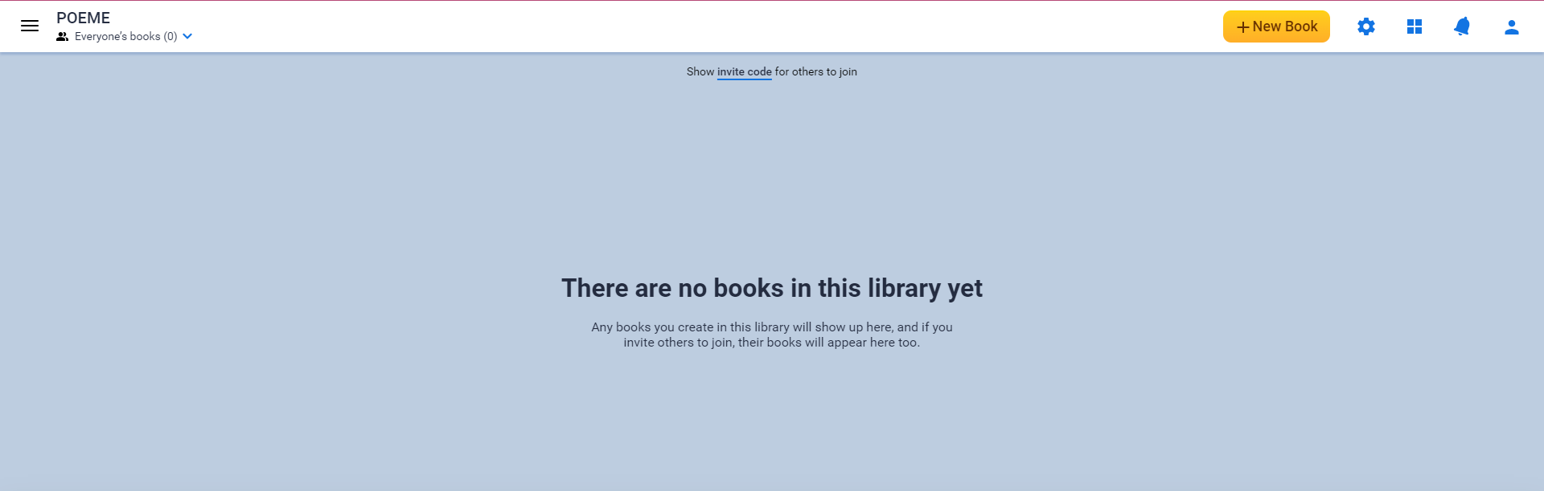
Book Creator
Step 3: Create new book

Slide 22
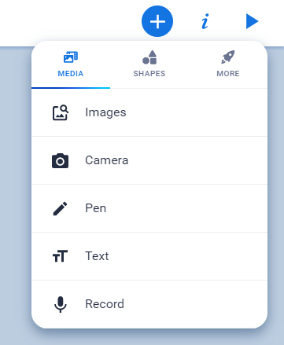
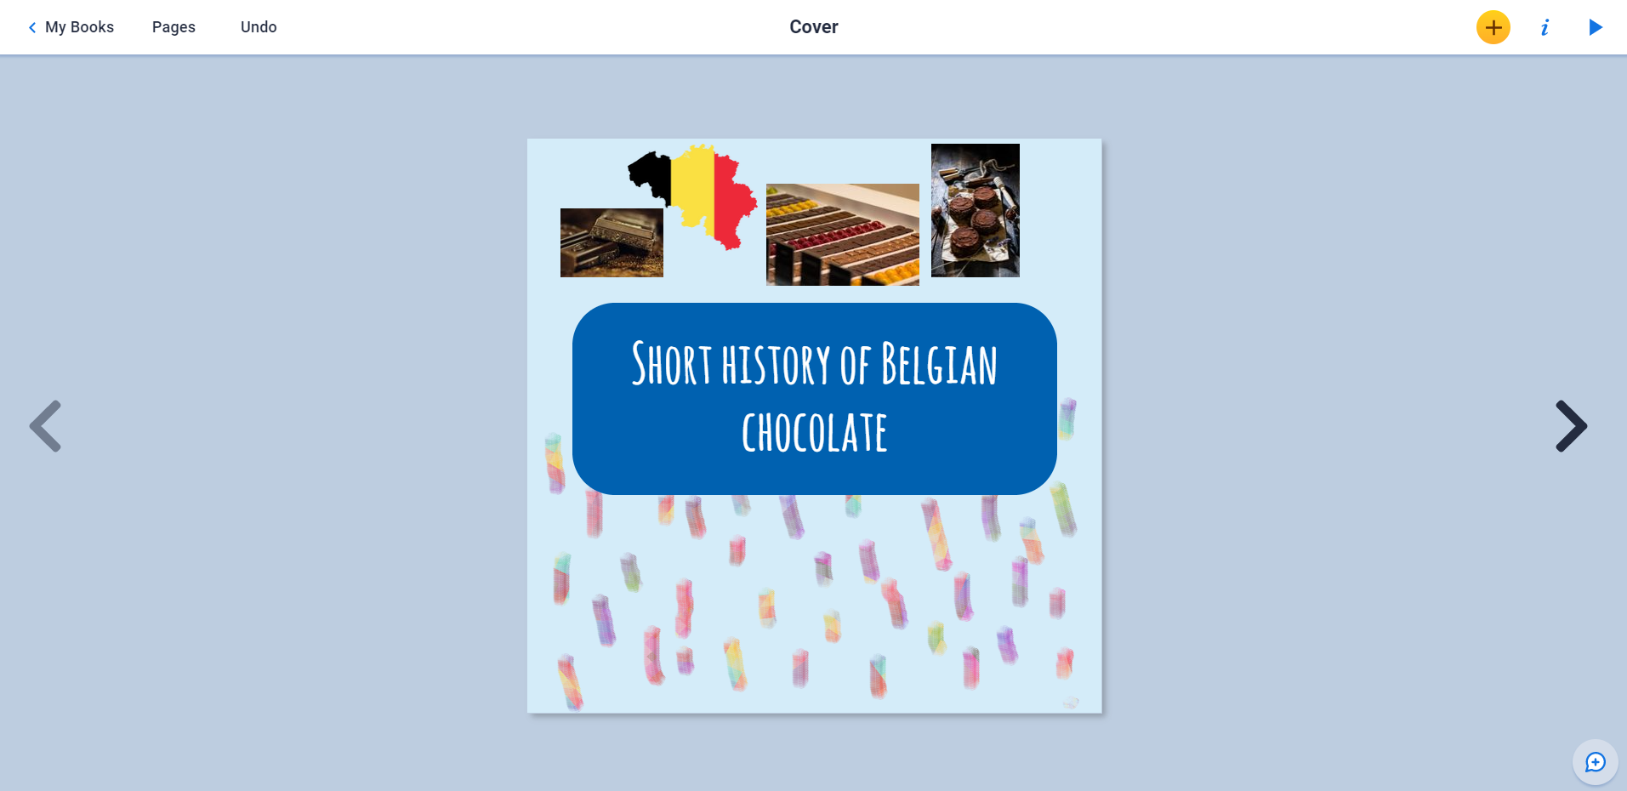
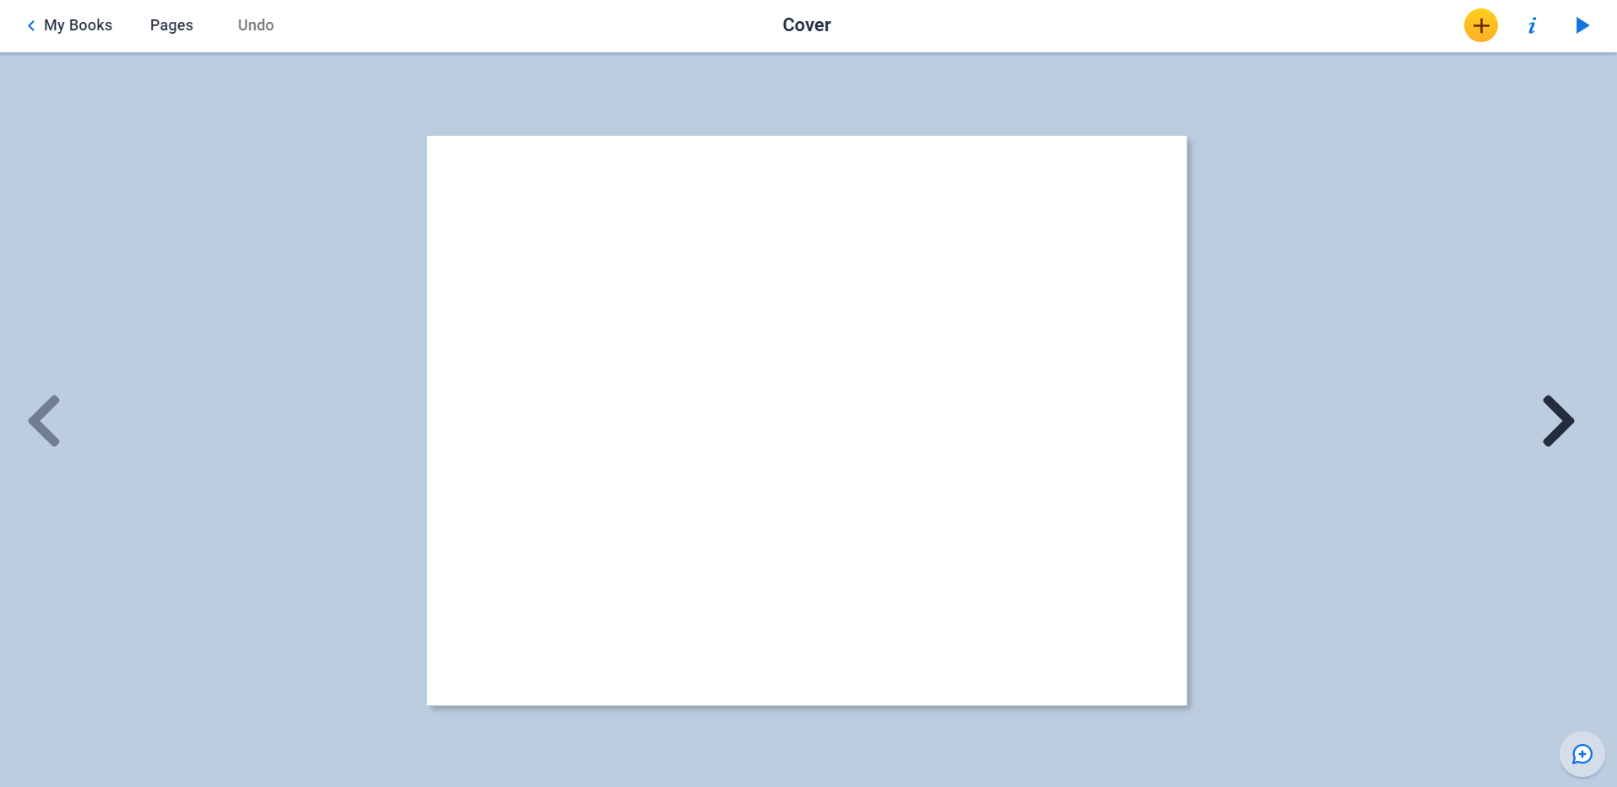
Book Creator
Step 4: Create the cover page
Notes:
To create a cover page you can add shapes, images, or just simple text by clicking on the + sign in the right corner
When you choose a shape, for example, and you want to change the color of it/change the font of the text– you will have to click on the little i in the corner

Slide 23
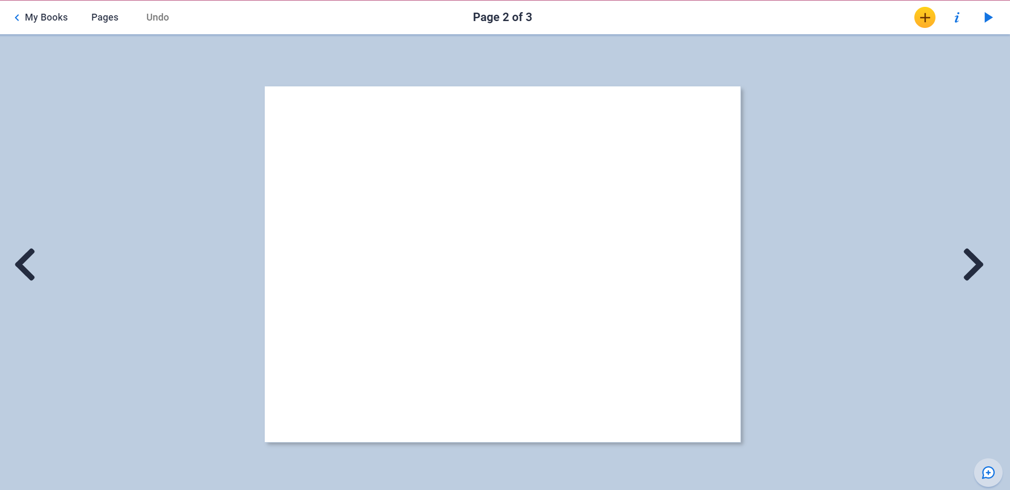
Book Creator
Step 5: Create the rest of the book
Notes:
Once you are done with the cover page, simply click on the right arrow to move on the next page
Then, the new page will appear on the screen and you can edit it as you wish
You can also add the sound – the recording of your voice, for example, to the ebook
Add as many pages as you need, and decorate them as you want

Slide 24
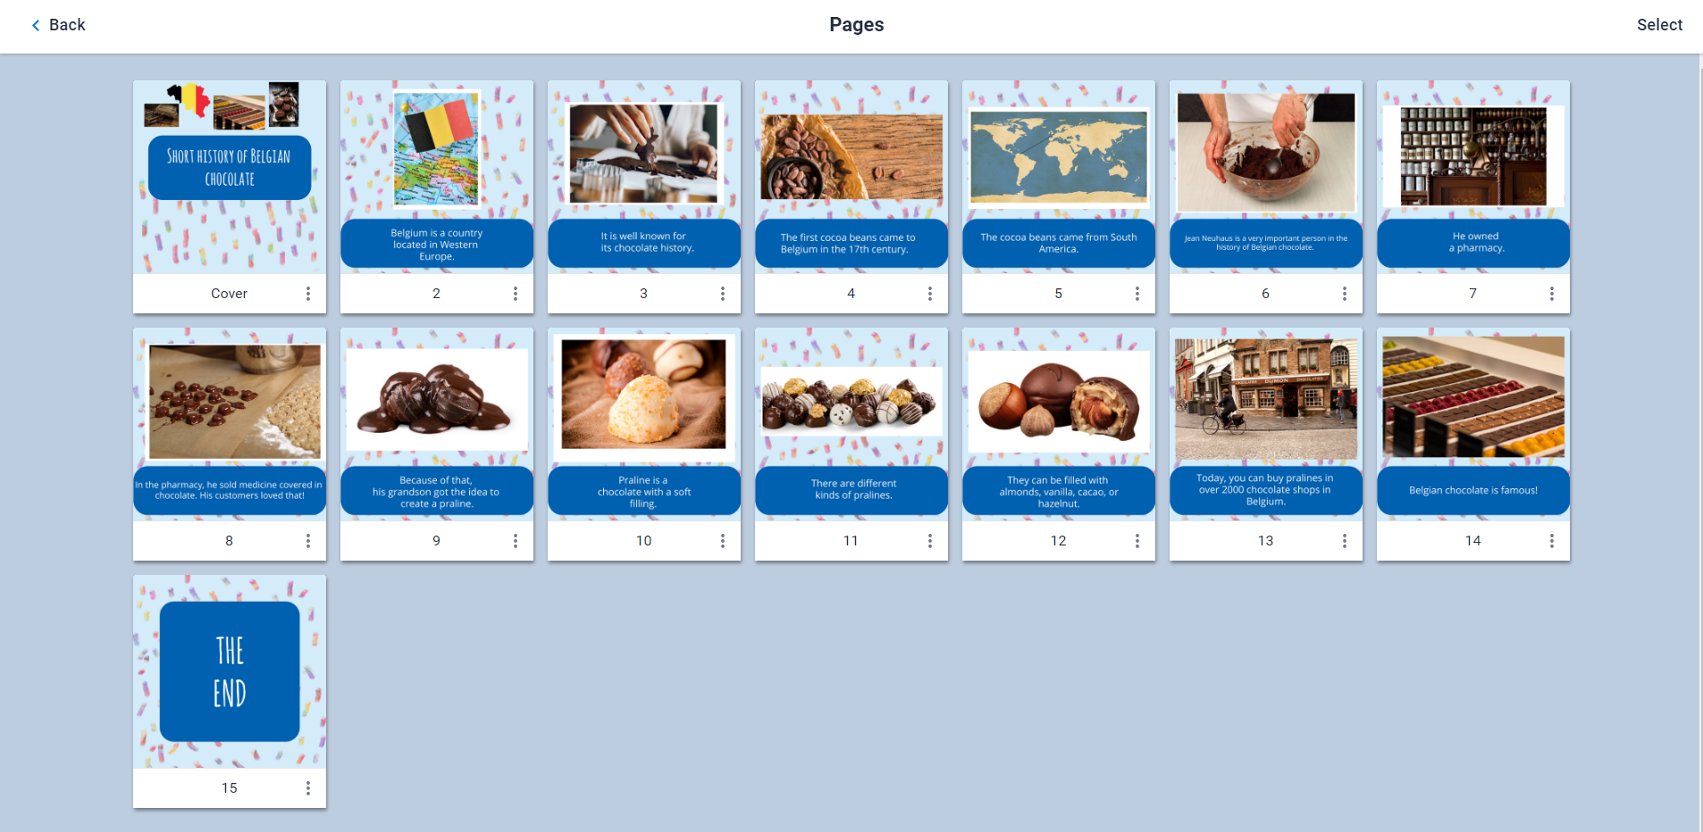
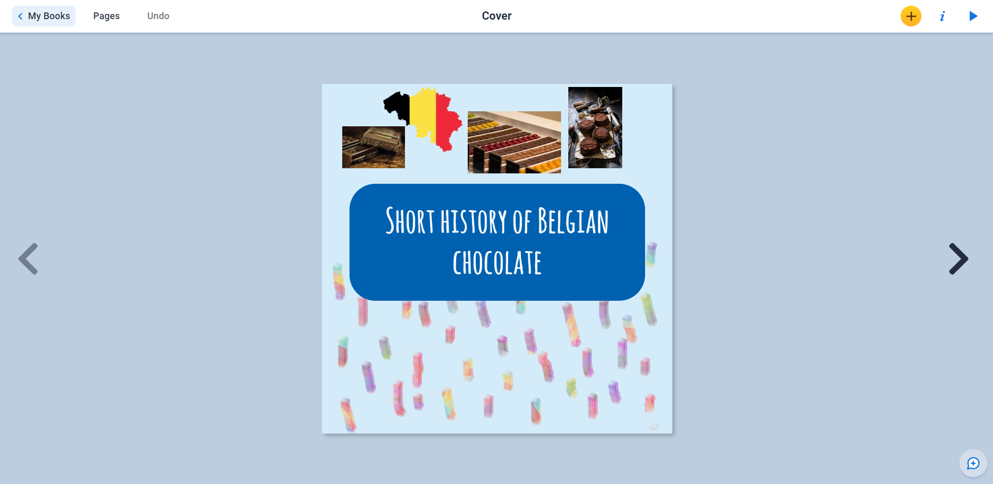
Book Creator
Step 6: Finalisation
Notes:
To see all the pages click on „pages”
Here you can see all the pages, change the order, delete the pages or copy them

Slide 25
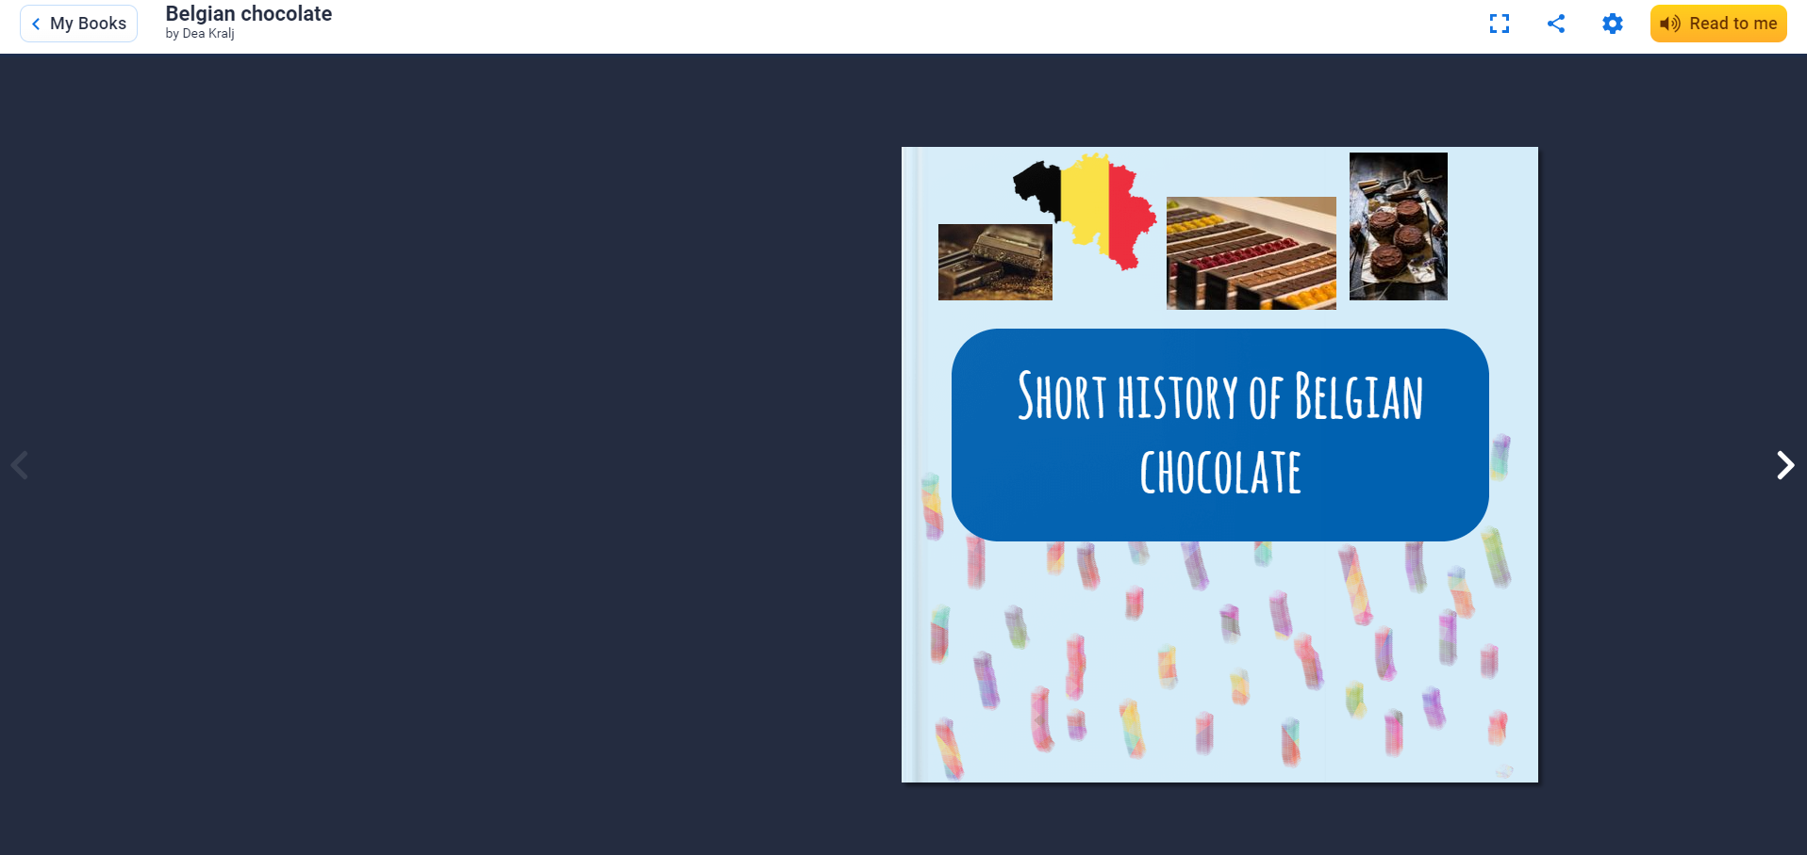
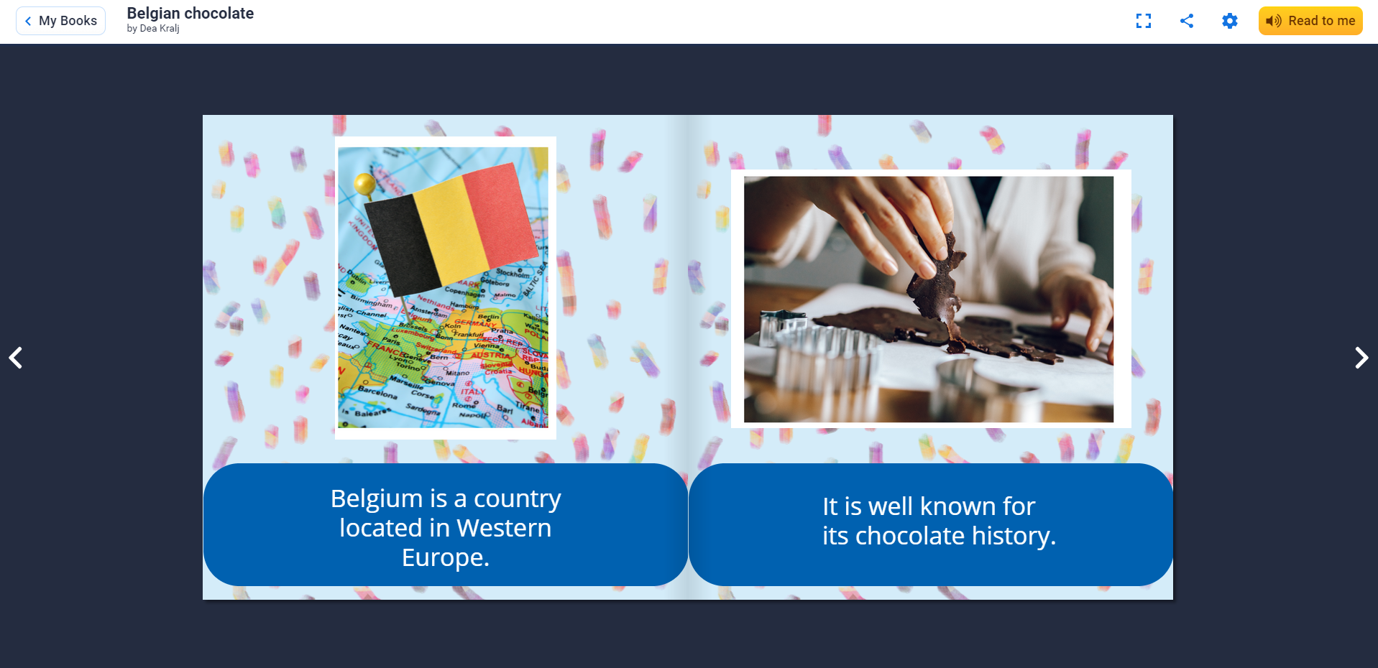
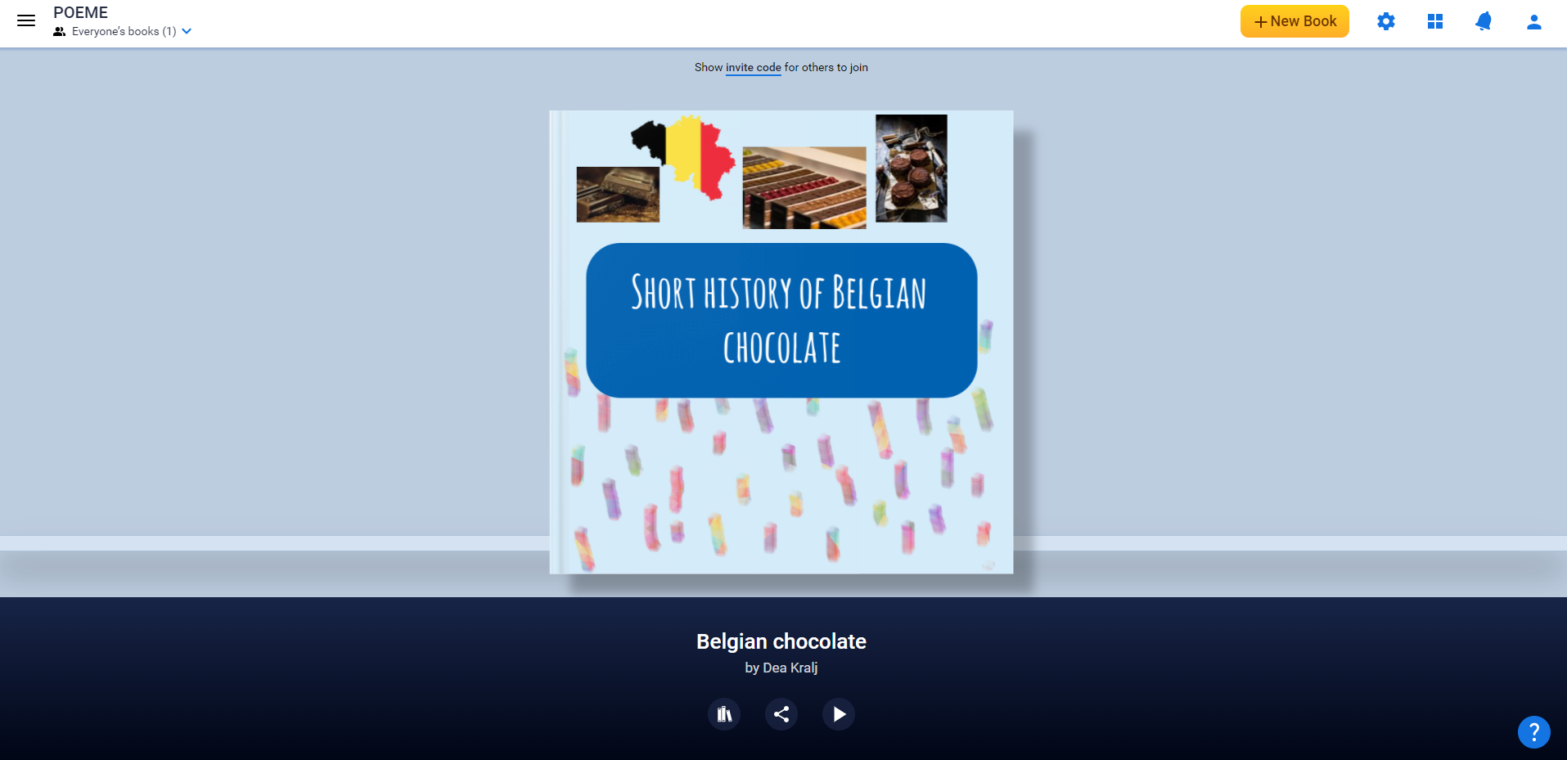
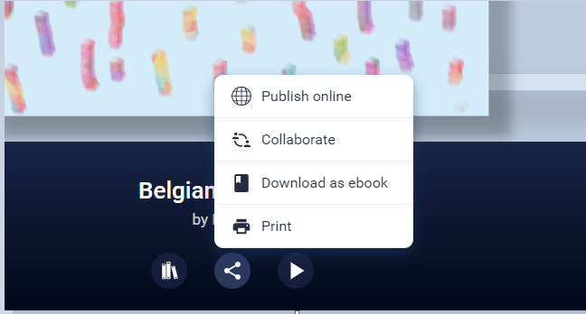
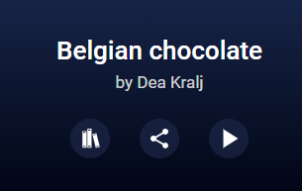
Book Creator
Step 7: Download the e-book
Notes:
Then, you can download your file by clicking on „Download as ebook” and, it is automatically saved in the ePub format.
You can open your ePub with a reading application (eBook Reader, Apple Books for example).
You can also publish it online – on the book creator, or just simply use it and read it as it is by clicking on the „play” button
If you decide to play the book, you can also choose the „read to me” option for read aloud, even if you didn’t record your voice previously
And, that’s it, enjoy your ebook!

Slide 26


How to open ePub files?
The downloaded e-book will be in ePub format → you can open it with a reading application (Apple Books or Thorium, for example)
Notes:
Then, you can download your file by clicking on „Download as ebook” and, it is automatically saved in the ePub format.
You can open your ePub with a reading application (eBook Reader, Apple Books for example).
You can also publish it online – on the book creator, or just simply use it and read it as it is by clicking on the „play” button
If you decide to play the book, you can also choose the „read to me” option for read aloud, even if you didn’t record your voice previously
And, that’s it, enjoy your ebook!

Slide 27
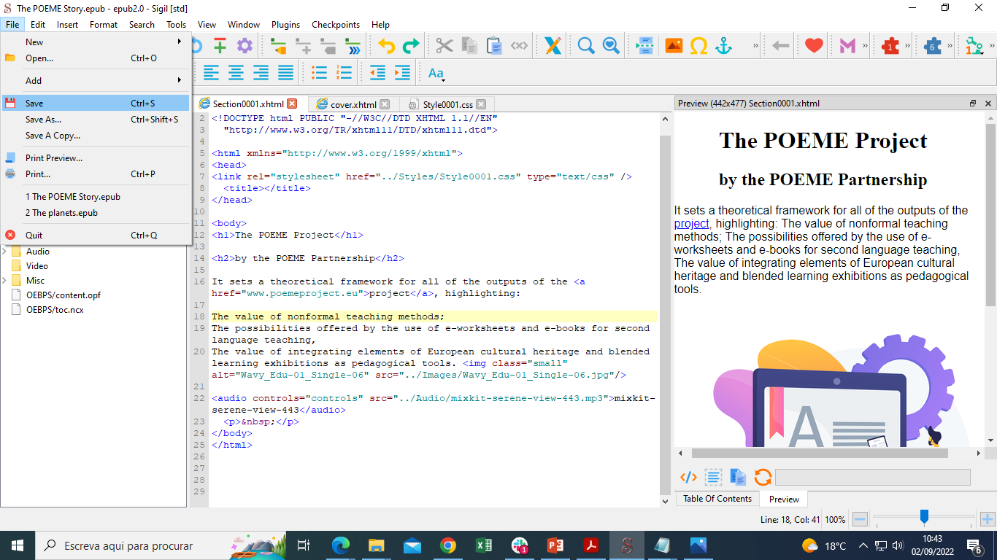
Λογισμικό “Book Creator”
Ακολούθως, μπορείτε να αποθηκεύσετε το αρχείο σας κάνοντας κλικ στην επιλογή File -> Save, κι έτσι αποθηκεύεται αυτόματα σε μορφή ePub.
Μπορείτε τώρα να ανοίξετε το αρχείο ePub που δημιουργήσατε μέσω μίας εφαρμογής ανάγνωσης (π.χ. eBook Reader, Apple Books).
Μπορείτε να επιστρέψετε στο ePub αρχείο σας και να το τροποποιήσετε όσες φορές θέλετε!
*Σεμινάριο προσαρμοσμένο από το υλικό που παρήχθη για το έργο DIMPA, διαθέσιμο εδώ

Slide 28
Ερωτήσεις;

Slide 29
Questions and feedback
https://www.surveylegend.com/s/4i6n

Slide 30

Ευχαριστούμε!
Επισκεφθείτε την ιστοσελίδα του έργου POEME, καθώς και τα αντίστοιχα κοινωνικά δίκτυα:
 www.poemeproject.eu
www.facebook.com/POEMEproject
Η υποστήριξη της Ευρωπαϊκής Επιτροπής για την παραγωγή της παρούσας δημοσίευσης δεν συνιστά έγκριση του περιεχομένου, το οποίο αντικατοπτρίζει τις απόψεις μόνο των συγγραφέων, και η Επιτροπή δεν μπορεί να θεωρηθεί υπεύθυνη για οποιαδήποτε χρήση των πληροφοριών που περιέχονται σε αυτήν.

